Slide 1

Desafio 1: Limpieza de DataSet Properatti
GRUPO N°2

Slide 2




OBJETIVOS
Efectuar una limpieza del dataset provisto. Particularmente, deberá diseñar estrategias para lidiar con los datos perdidos en ciertas variables.
Realizar un análisis descriptivo de las principales variables.
Crear nuevas columnas a partir de las características dadas que puedan tener valor predictivo.
.

Slide 3

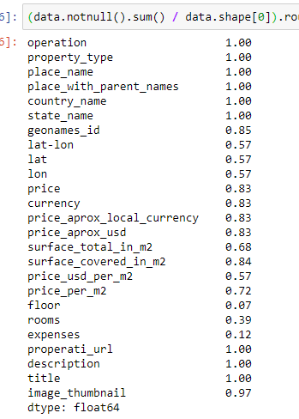
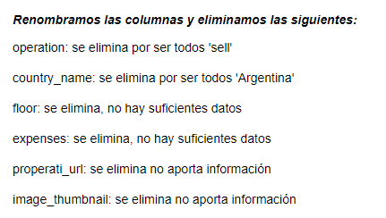
METODOLOGÍA UTILIZADA
Análisis exploratorio del data set original
Se analizan cuáles son las variables relevantes del data set.
Se analizan los porcentajes de datos nulos.
Se reestructura el dataset (eliminación de variables irrelevantes y renombre del resto)

Slide 4
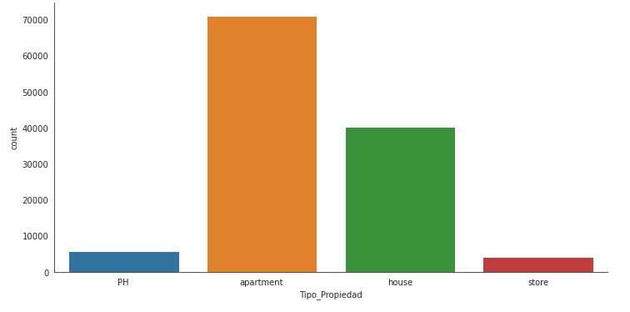
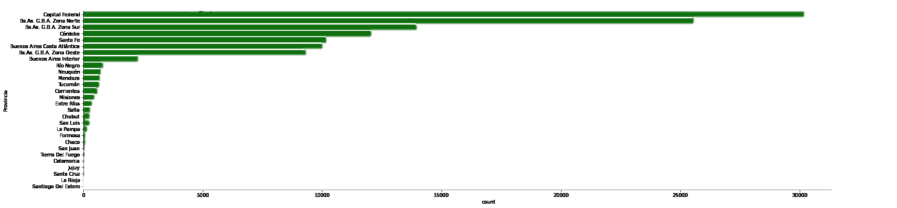
ANÁLISIS DE TIPO DE PROPIEDADES
Se observa que la mayoría de los datos cargados en el data set son de departamentos y en segundo lugar de casas.
ANÁLISIS DE PROVINCIAS
Se eliminan las provincias cuya población de datos es menor a 100.

Slide 5
PROCEDIMIENTO PARA LA LIMPIEZA Y LLENADO DE LAS COLUMNAS DE INTERÉS
Procesamiento individual de las columnas del DataSet:
Se filtran outliers discriminado por tipo de propiedad → valores que no estén contenidos dentro de 2 desvíos estándar
(Columna – Media) > = 2*Desviación Estandar → NaN
Se buscan string de interés con regex para rellenar datos faltantes.
Se infieren datos según la columna.
Se elimina o se deja la columna.

Slide 6
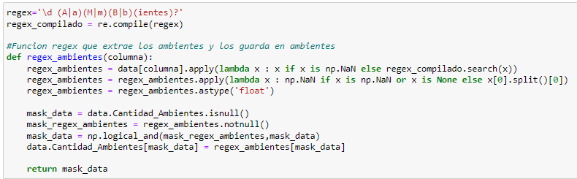
ANÁLISIS DE LA COLUMNA CANTIDAD AMBIENTES
1- Se analiza la descripción y el título primero con regex porque la columna tiene 61% de nulos.
2- Se decide eliminar la columna ya que se consigue disminuir la cantidad de nulos hasta un 40%.
Patrón de búsqueda

Slide 7
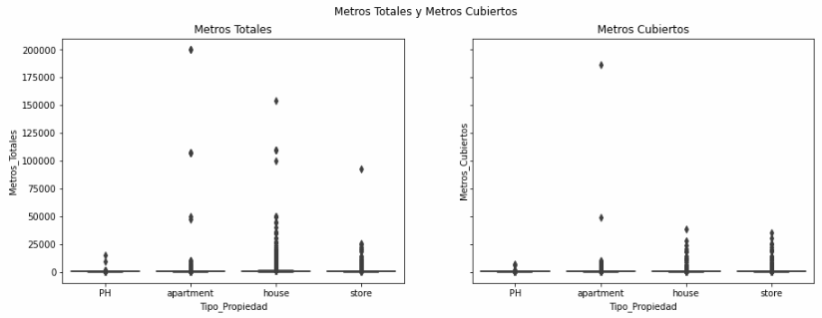
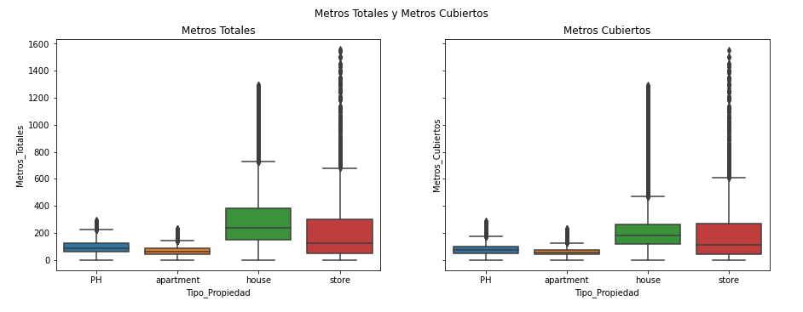
ANÁLISIS DE LAS COLUMNAS SUPERFICIE TOTAL Y CUBIERTA
METROS TOTALES
METROS CUBIERTOS
PH
APARTMENT
HOUSE
STORE
PH
APARTMENT
HOUSE
STORE
METROS TOTALES
METROS CUBIERTOS
PH
APARTMENT
HOUSE
PH
APARTMENT
HOUSE
STORE
STORE

Slide 8
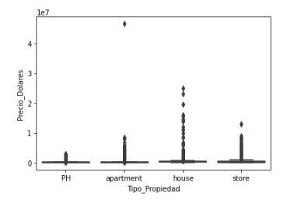
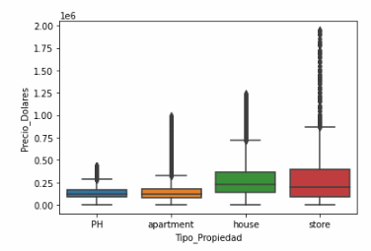

ANÁLISIS DE LA COLUMNA PRECIO EN DOLARES
Precio Total
Superficie Total
Precio por m2
PH
APARTMENT
HOUSE
STORE
PH
APARTMENT
HOUSE
STORE
Para finalizar la limpieza, se toma el criterio de eliminar aquellas observaciones que aún contienen datos nulos.

Slide 9
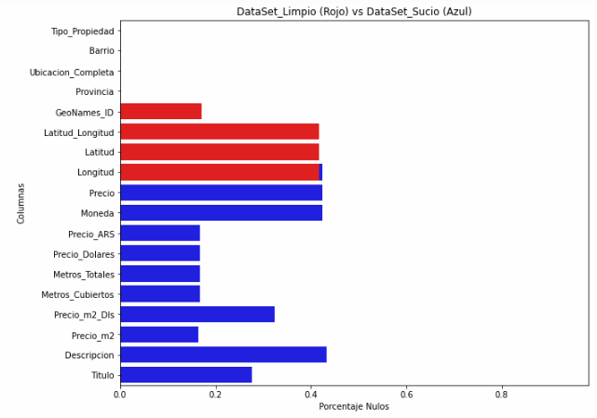
ANÁLISIS DE NULOS ANTES/DESPUÉS DE LA LIMPIEZA
 | COLUMNAS | FILAS
DATA SET ORIGINAL | 121220 | 25
DATA SET LIMPIO | 92170 | 20

Slide 10
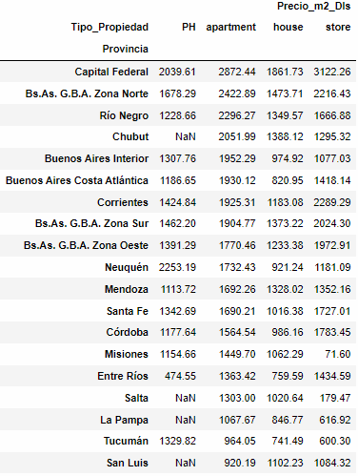
PROMEDIO DE PRECIO EN USD POR METRO CUADRADO, SEGÚN PROVINCIA Y TIPO DE PROPIEDAD

Slide 11
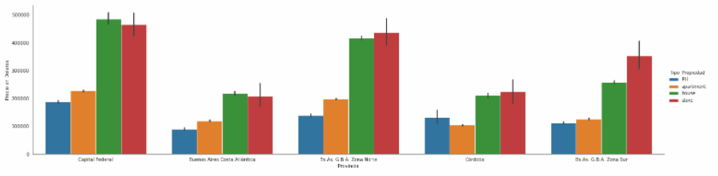
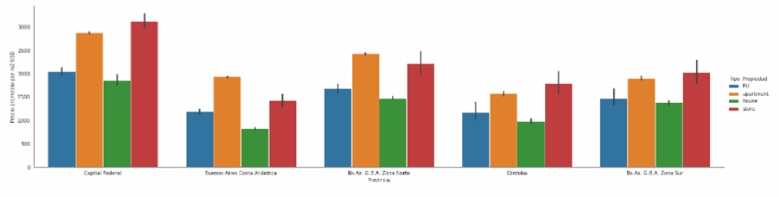
PROMEDIO DE PRECIO EN USD DE LAS 5 ZONAS CON MÁS DATOS
TIPO PROPIEDAD
PH
APARTMENT
HOUSE
STORE
PRECIO TOTAL EN USD
CAPITAL FEDERAL
COSTA ATLÁNTICA
GBA – ZONA NORTE
CÓRDOBA
GBA – ZONA SUR
PRECIO POR M2 EN USD
CAPITAL FEDERAL
COSTA ATLÁNTICA
GBA – ZONA NORTE
CÓRDOBA
GBA – ZONA SUR

Slide 12
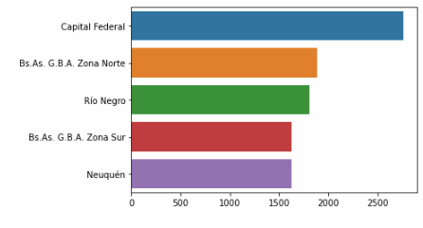
TOP 5 ZONAS MÁS CARAS
PRECIO POR M2 EN USD

Slide 13
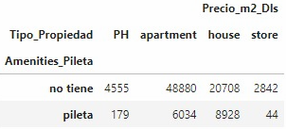
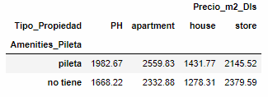
¡BONUS! ANÁLISIS DE AMENITIE PILETA
1- Se analiza la descripción con regex y se busca si la propiedad tiene pileta.
2- Se crea una columna 'Amenities_Pileta’.
3- Se analiza la relación entre la presencia de pileta y el precio en dólares por metro cuadrado.

Slide 14
GRACIAS!

